Slide 1
Государственное бюджетное специальное (коррекционное)
образовательное учреждение
школа № 27 VIII вида
города-курорта Анапа
Краснодарского края
БУХТОЯРОВА ЕКАТЕРИНА АНАТОЛЬЕВНА
Инновационные технологии и коррекционно-развивающие работы на уроках географии в школе VIII вида.
Краснодар
2012 учебный год.

Slide 2
ТРЕНАЖЁР _ ФЛАНЕЛИГРАФ «Контурная карта»

Slide 3
Это наглядное пособие сделано на голубой фланели, на неё нашиты контуры материков из зеленой фланели. Обратная сторона фланелиграфа однотонная, голубая.
К такому фланелиграфу необходимо сделать карточки на основе бархатной бумаги и задавать задания по правильному прикреплению карточек.
Все эти игры и задания уместно использовать при объяснении нового материала, так и при повторении изучаемого материала.

Slide 4
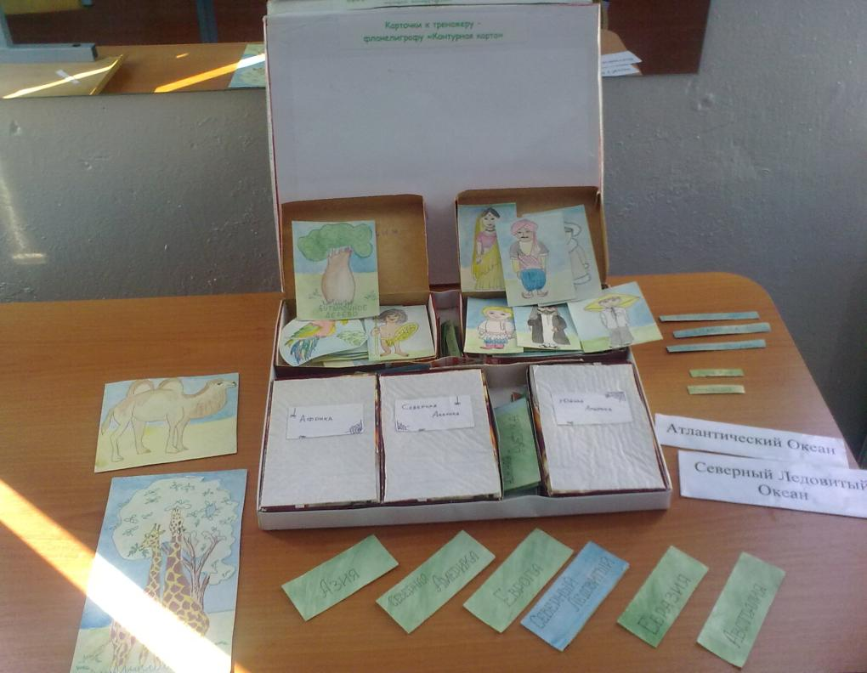

Slide 5
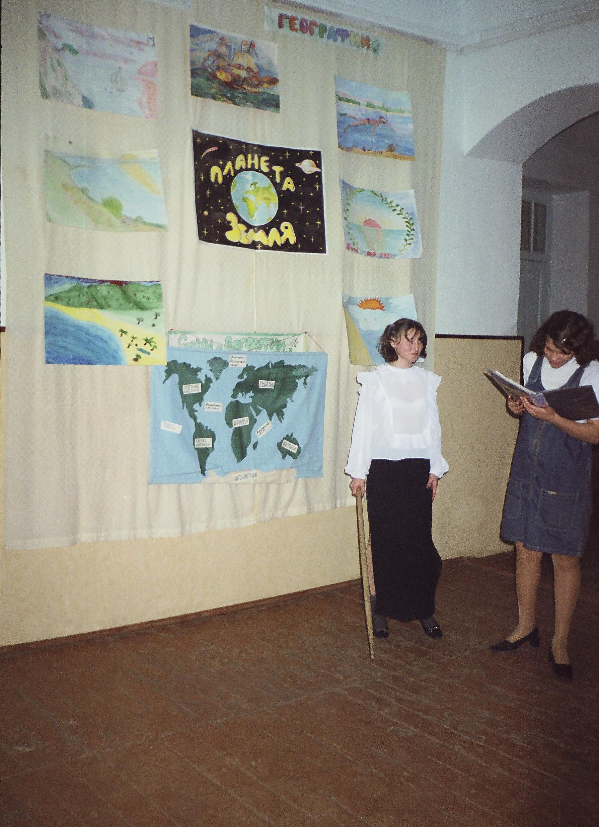

Slide 6
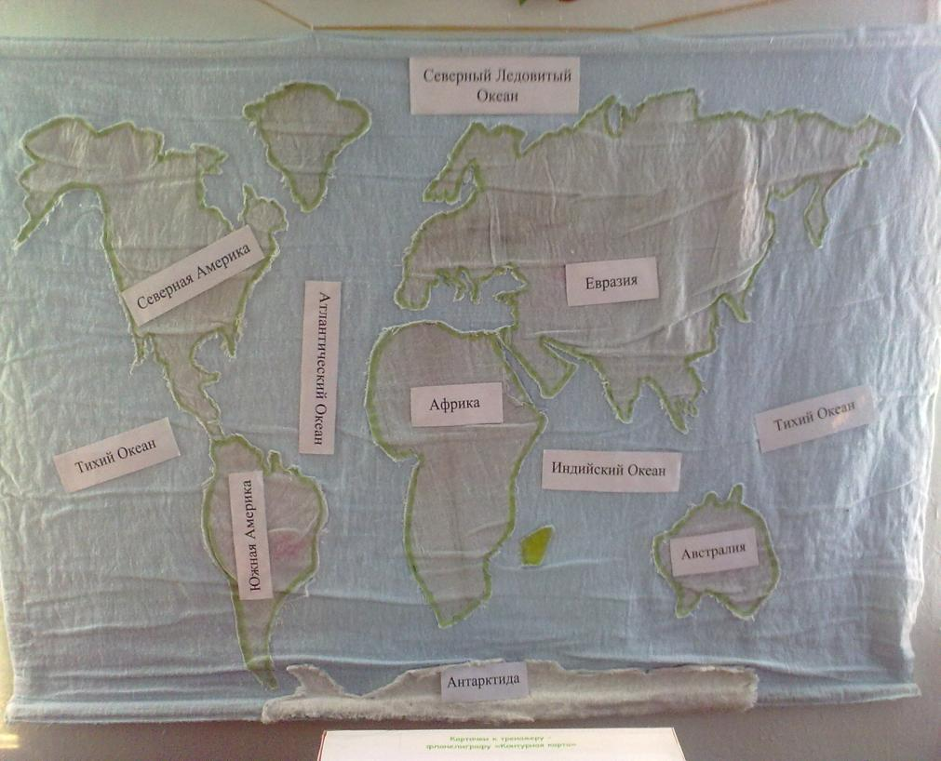

Slide 7
СТЕНА - ТРЕНАЖЕР.
Одна из стен класса разрисована в стиле кубанского пейзажа. Она несет в себе коррекционно-развивающую и эстетическую нагрузку. В разных местах такой картины приклеены кусочки ленты – репейника, отдельно на плотном картоне рисуются животные, травы, буквы, и прочее с обратной стороны такой картинки так же приклеена лента – репейник. Карточки крепятся к стене в зависимости от дидактической цели. В картину в рисованы два кинезиологических тренажера «Перекрест» вписан в жернова мельницы и «Ленивая восьмерка» вписана в облако.

Slide 9
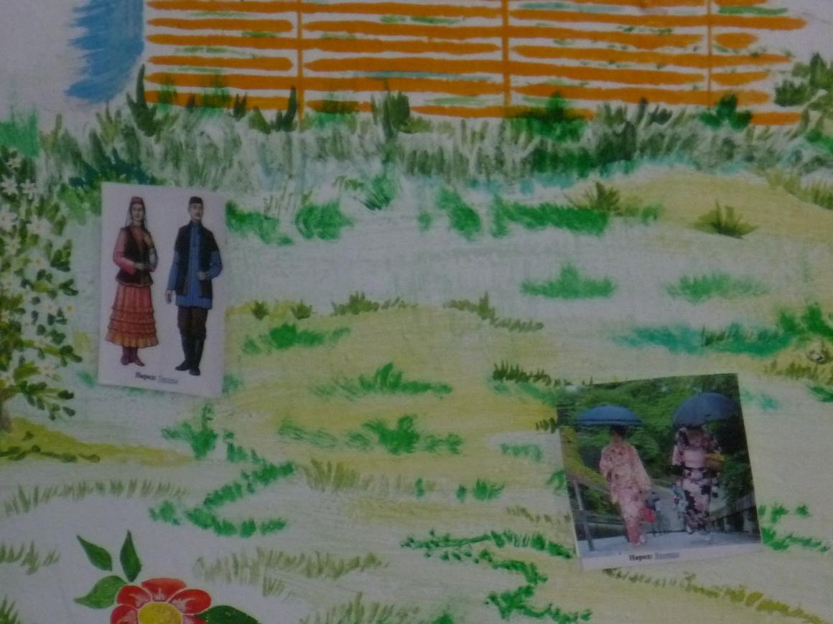

Slide 10
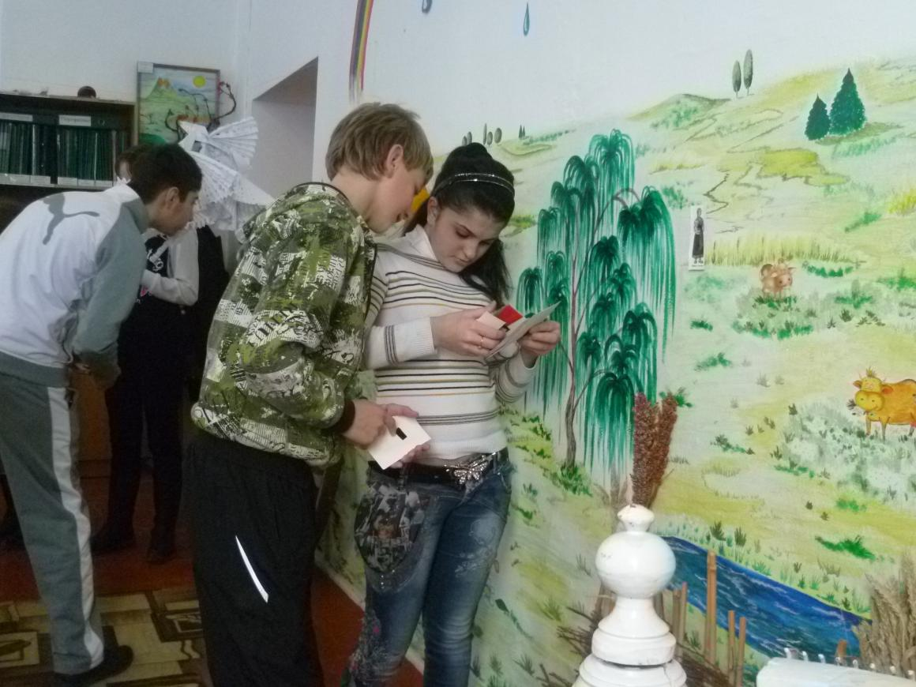

Slide 11
РЕЛЬЕФНЫЙ ГЛОБУС.
Глобус – модель земного шара, при своем маленьком масштабе помогает ребёнку более наглядно представить форму Земли, размеры её объектов, о положении земной оси, полюсах, экваторе. Практика показала, что учащиеся с умственной отсталостью нуждаются в более детальном, глубоком рассмотрении некоторых тем. Так был создан специальный глобус, на котором рельефом выделены материки, горы, низменности. Это пособие помогает лучше усвоить многие географические понятия. Например: рельеф, материки, острова, экватор, север, юг, ось, форма Земли и многие другие.

Slide 12
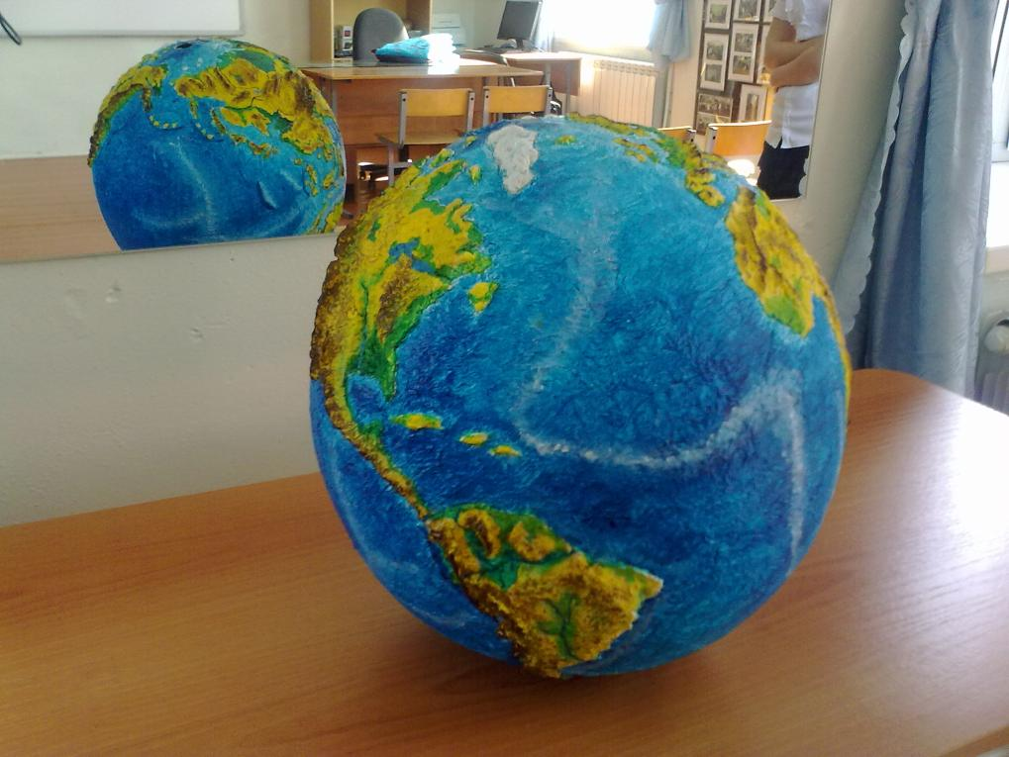

Slide 13
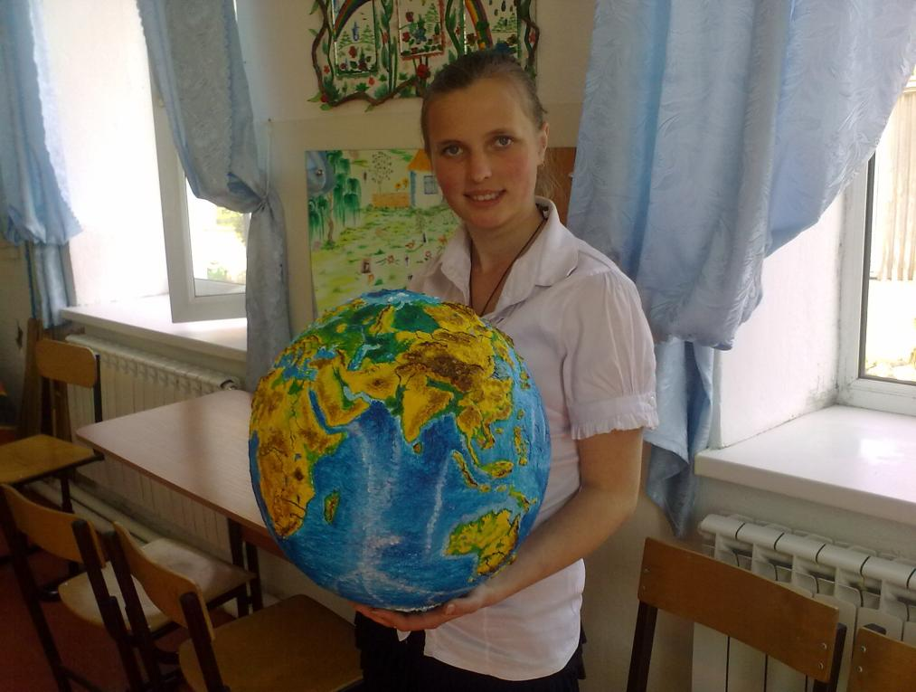

Slide 14
КОМПЬЮТЕРНЫЕ ТЕХНОЛОГИИ.
Современная эпоха предъявляет высо­кие требования к личности человека. Теоретическая основа использования ИТ в коррекционно-развивающем обучении базируется на поло­жениях Л.С. Выготского об уровне актуаль­ного развития ребенка и зоне его ближайше­го развития. Для детей работа на компьютере может иметь особое значение. Ребенок, не способный к предмет­ной деятельности, имеет возможность осуществлять эти действия виртуально, иногда это первый опыт в его жизни. Целенаправленное систематическое воздействие с использованием компьютерных технологий позволяет значитель­но повысить эффективность работы учителя. Учитель должен уметь ориентироваться в многообразии современных компьютерных обучающих программ, оценить программу с точки зрения этики. Качества мультипликации, адекватности содержания и применяемых методик.

Slide 15
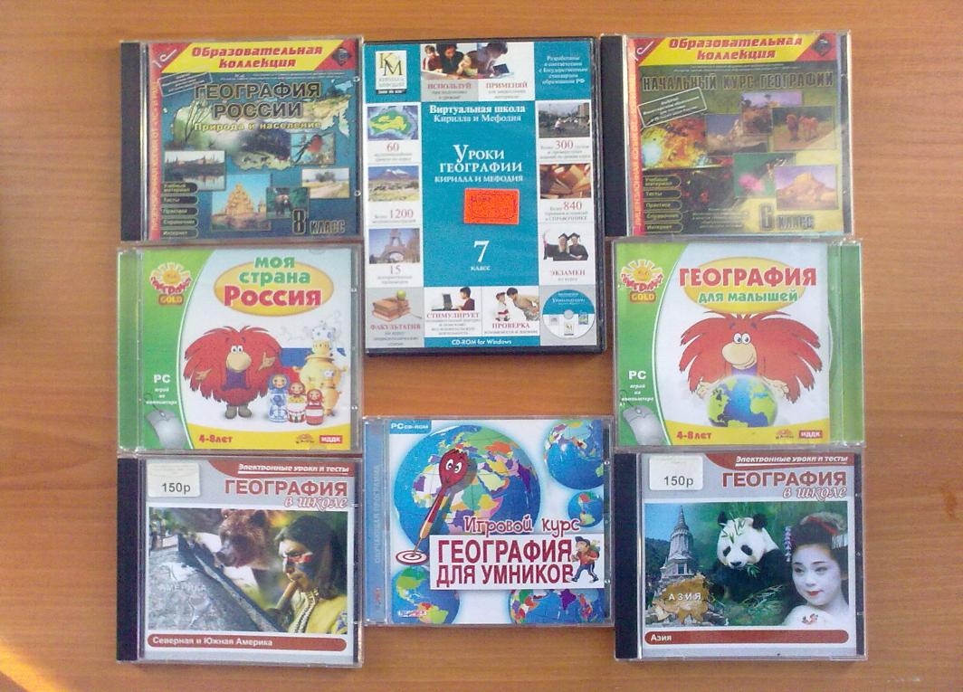
ДИСКИ.

Slide 16
НАЙДИ СТОЛИЦУ.

Slide 17
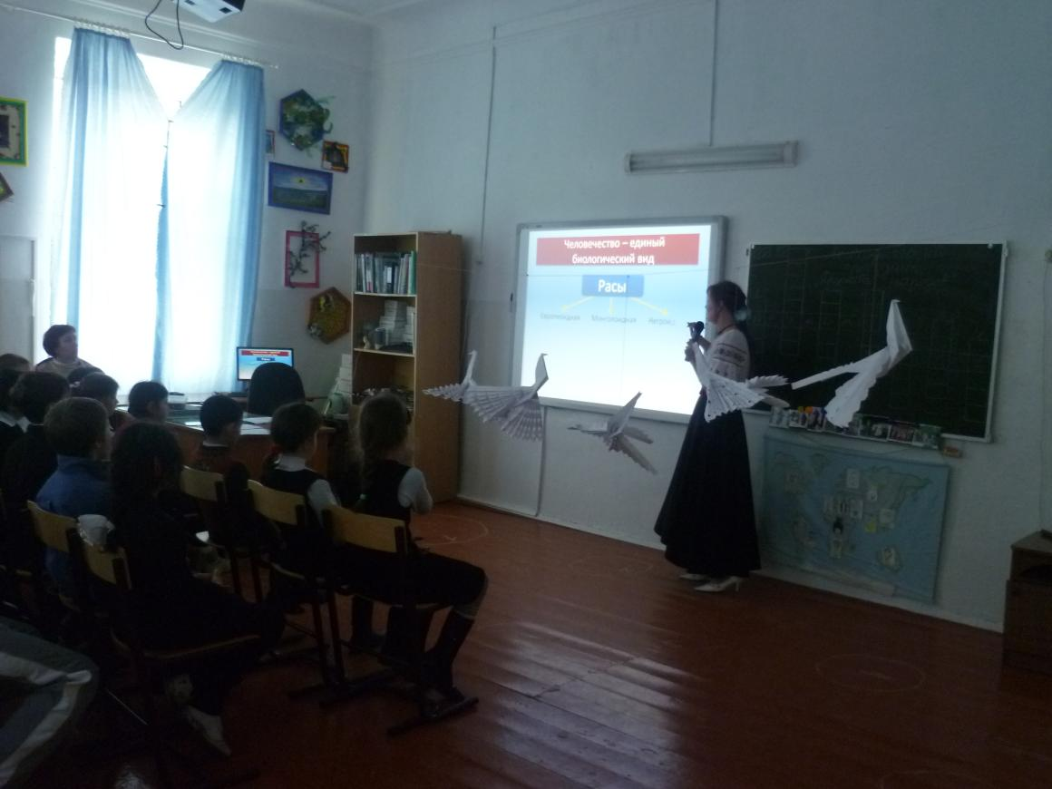
ПРЕЗЕНТАЦИИ.
Кроме использования компьютерных программ, на уроках целесообразно использовать презентации по теме урока. Именно презентации позволяют учителю географии представить изучаемый материал наиболее ярко и доступно для понимания учащихся. Важно, что бы презентация была ограничена во времени и сопровождалась голосом учителя. Презентации незаменимы при объяснении нового материала.

Slide 20
ПРОГРАММИРОВАННЫЕ ЗАДАНИЯ.
Программированные задания имеют очевидные
преимущества перед традиционными.
Во-первых это очень интересно ребятам,
во-вторых это очень просто и удобно при проверке,
в - третьих экономит много времени и проводится достаточно быстро, что немаловажно на уроке,
в-четвертых при проверке может применяться как контроль со стороны учителя, так и самопроверка и взаимопроверка, что, конечно же, повышает эффективность урока и интерес к нему.
Практика показывает, что без систематического и регулярного повторения учебного материала, усвоение знаний учащихся малоэффективно и не обеспечивает осмысленного запоминания. Здесь на помощь приходят программированные задания.

Slide 21
ЭЛЕКТРИЧЕСКАЯ ДОСКА.
Это доска сделана из картонного дипломата. С изнаночной стороны находятся провода, которые заканчиваются с внешней стороны, проходя через отверстия. В систему входит плоская батарейка, с отходящими от неё проводами и лампочка, в случае правильного ответа ребёнка она загорается. На внешнюю сторону доски ставится карточка с вопросами справа и ответами слева. Ученик должен двумя проводами, отходящих от батарейки, найти правильный ответ. В основном используется при проверки знаний, полученных на уроках.

Slide 22
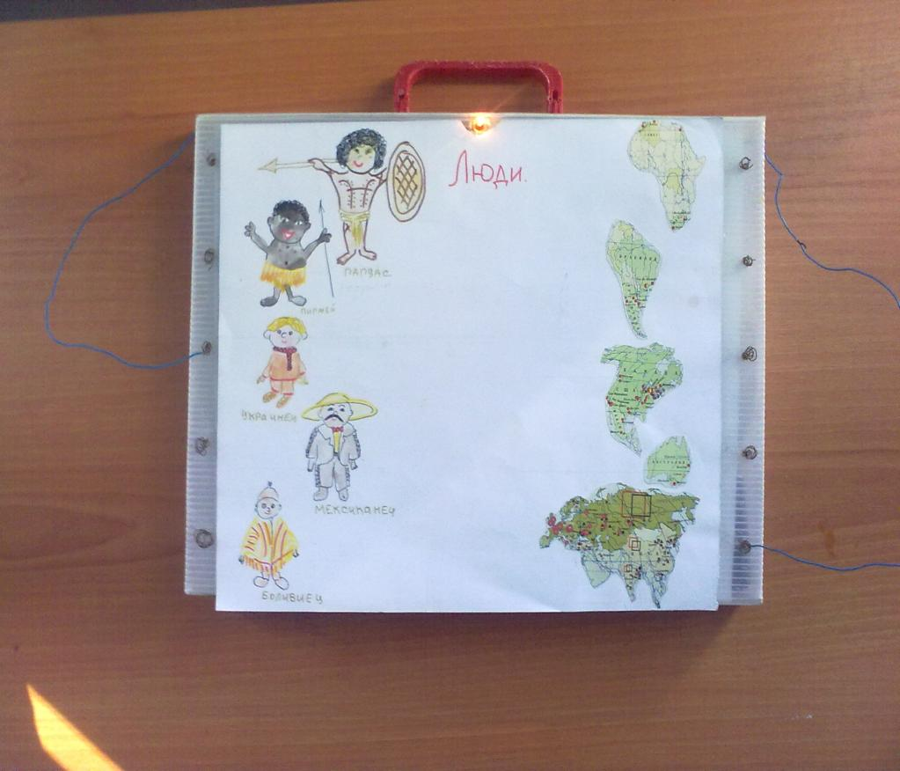

Slide 24
ТРЕТИЙ ЛИШНИЙ.
На картонных листах написаны три слова, одно из которых лишнее, его надо найти и назвать, и объяснить, почему это слово считается лишним. Игру уместно применять на закрепление изучаемой темы.
НАПРИМЕР:
1. Африка, Евразия, Северная Америка.
2. Москва, Новгород, Украина.
3. Марс, Венера, Солнце.
4. Глобус, карта, горы.
5. Белый медведь, бурый медведь, панда.

Slide 25
ЗВЁЗДОЧКИ.
Эту игру уместно проводить вместо физминутки, после объяснения новой темы, или после повторения, кроме того, вопросы на звёздочках сами служат отличным материалом для повторения. Перед началом урока следует без свидетелей спрятать звёздочки в разные места класса, а после повторения дать задание сразу всем учащимся искать звёздочки, а можно по очереди, можно подключить игру «Холодно – жарко».
Из плотного картона вырезаны четырех лучевые звёздочки. Один луч больше остальных, на нем пишется любой вопрос из области географии, а на коротких лучах три возможных ответа. Учащиеся должны определить правильный ответ.
НАПРИМЕР:
Столица России город: Анапа, Москва, Краснодар.
В зоне тундры живут: тушканчики, жирафы, олени.
На какой планете существует белковая форма жизни: Земля, Меркурий, Венера.
Растения, которые сохранились с ледникового периода называются: вечные, деревья, реликтовые.
Горы Краснодарского края называются: Уральские, Алтайские, Кавказские.
Столица Франции город: Лондон, Париж, Осло.
Прибор для наблюдения за звёздами называется: микроскоп, компас, телескоп.
Первого путешественника, нашедшего путь в Индию в объезд Африки звали: Фридерико Магеллан, Христофор Колумб, Васко – да – Гамма.

Slide 26
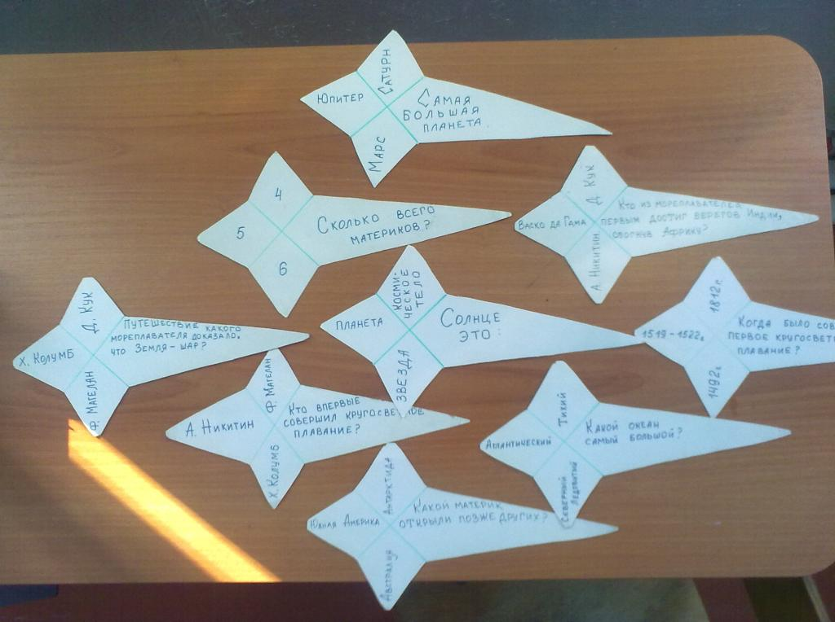

Slide 27
ТЕСТЫ.
Тесты, это вопросы, подобранные по изучаемой теме с несколькими вариантами ответов. Я использую для большего удобства перфокарты с круглой перфорацией, где следует поставить плюс, если ответ верный. Благодаря такой работе легко можно выяснить степень усвоения детьми темы урока.
НАПРИМЕР:
«ДА, НЕТ»
1. Белый медведь живет на южном полюсе.
2. Магнолия растет в зоне хвойных лесов.
3. Астрахань расположена в зоне субтропиков.
4. Москва, находится в Сибири.
5. В Уссурийской тайге живет тигр.
«ДЕСЯТОЧКА». Нужно в каждое окошко вписать нужное слово.
Горы, отделяющие Европейскую часть России от Азиатской называются…
Горы на Юге Краснодарского края называются…
Горы на востоке Сибири называются…
Горы на западе Сибири называются…
Самое глубокое озеро России называется…
Самое большое озеро России называется…
Самое большой полуостров Росси называется…
Столица Росси город…
Какой город стоит на полуострове Кольском…
Какой край омывают два южных моря…

Slide 28
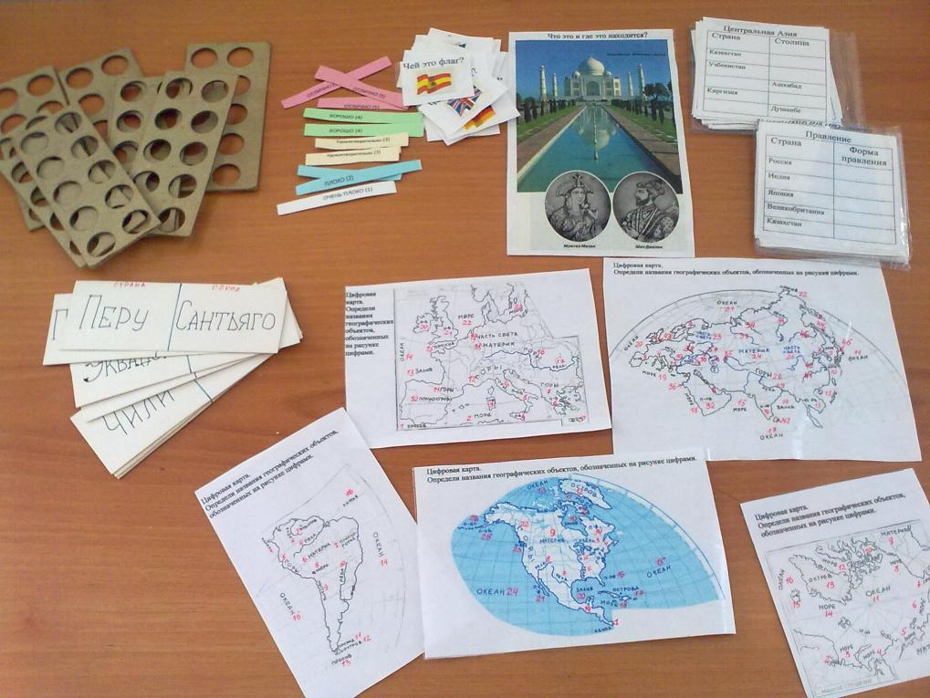

Slide 29
ДИКТАНТЫ.
Диктанты бывают разных видов, но в любом виде учитель диктует, а дети записывают ответы.
НАПРИМЕР:
ЦИФРОВАЙ ДИКТАНТ.
На доске написаны ответы под номерами. А учитель медленно диктует вопросы, учащиеся должны написать цифру ответа, а не сам ответ.
Ответы.
Ла-Манш.
Париж.
Лондон.
Ирландия.
Северо-Атлантическое.
Берлин.
Вопросы.
Остров в Атлантическом океане.
Столица Германии.
Пролив между Францией и Англией.
Столица Франции.
Теплое течение Гольфстрим.
Столица Великобритании.

Slide 30
СЕМЬ БЕД - ОДИН ОТВЕТ.
Игра слуховая. Учитель называет семь признаков, какого либо явления, учащиеся должны его определить. Можно и наоборот, учитель называет одно явление, а дети должны назвать к нему семь признаков.
НАПРИМЕР:
Белый медведь, лед, океан, тюлень, рыба, полярная ночь, северное сияние. Зона Арктических пустынь.
Апельсин, тур, инжир, Сочи, Черное море, Кавказские горы, Магнолия. Зона субтропиков.
Тушканчик, перекати поле, саксаул, тарантул, суховей, верблюжья колючка, жара. Зона пустынь.
Краснодар, Кавказские горы, Черное море, Анапа, Сочи, Азовское море, Закубанская равнина. Краснодарский край.
Сена, Эйфелева башня, Лувр, Париж, Версаль, Провансаль, провинция Шампань. Франция.

Slide 31
СЛОВОТВОРЧЕСТВО.
Неизменным успехом и эффективностью учебного процесса всегда будет результат работы. А результат это творчество наших учеников. В течение учебного года учащиеся выполняют ряд творческих заданий со словами, это и стихи на тему урока, и рассказы, сказки. Каждая работа ребенка и есть творческим результатом его труда.

Slide 32
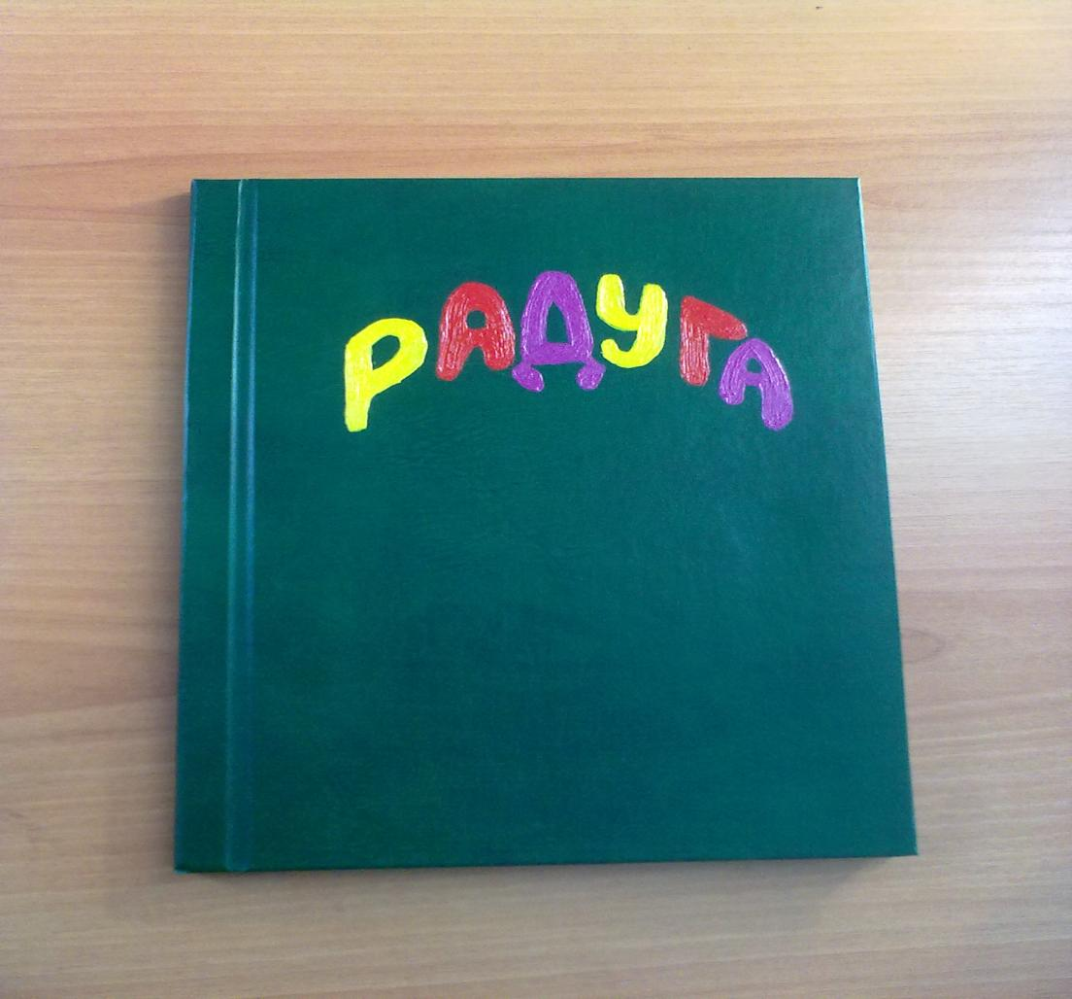
КНИГА «Радуга».
Школа выпускает Ежегодный сборник детского словотворчества учащихся «Радуга». Он представляет собой уникальные произведения детей от 12 до 16 лет. Здесь собраны стихотворные произведения, проза, рассказы и сказки учащихся, иллюстрации так же созданы авторами сборника. Сборник адресован учащимся школы, педагогам и конечно родителям учащихся.

Slide 33
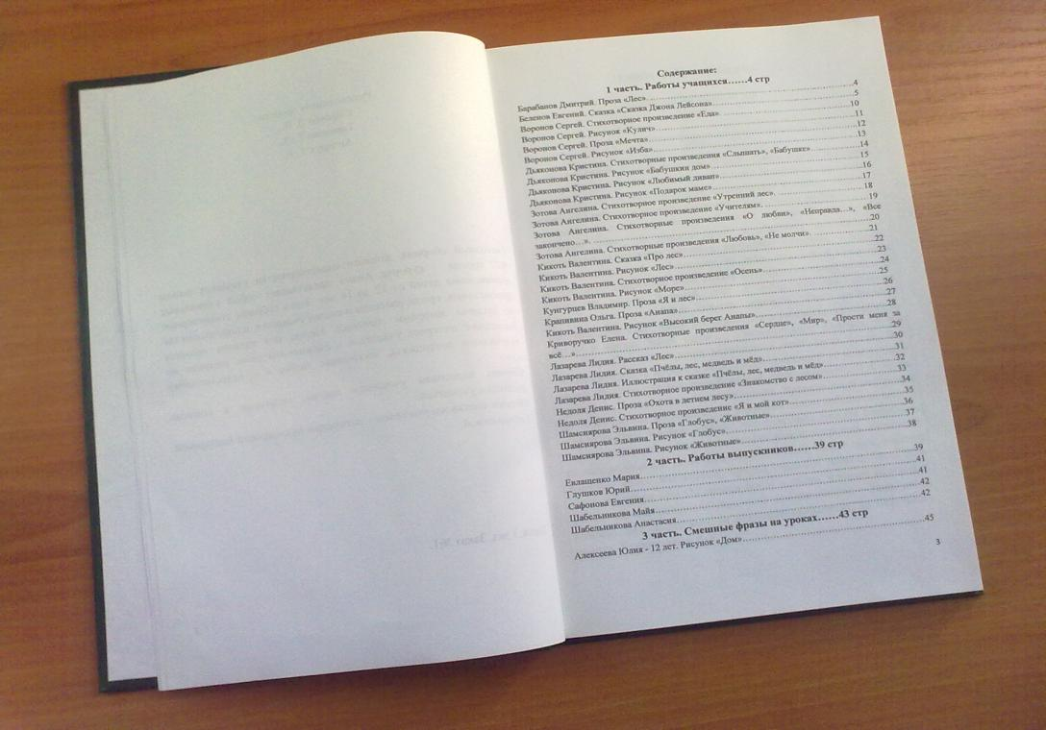

Slide 34
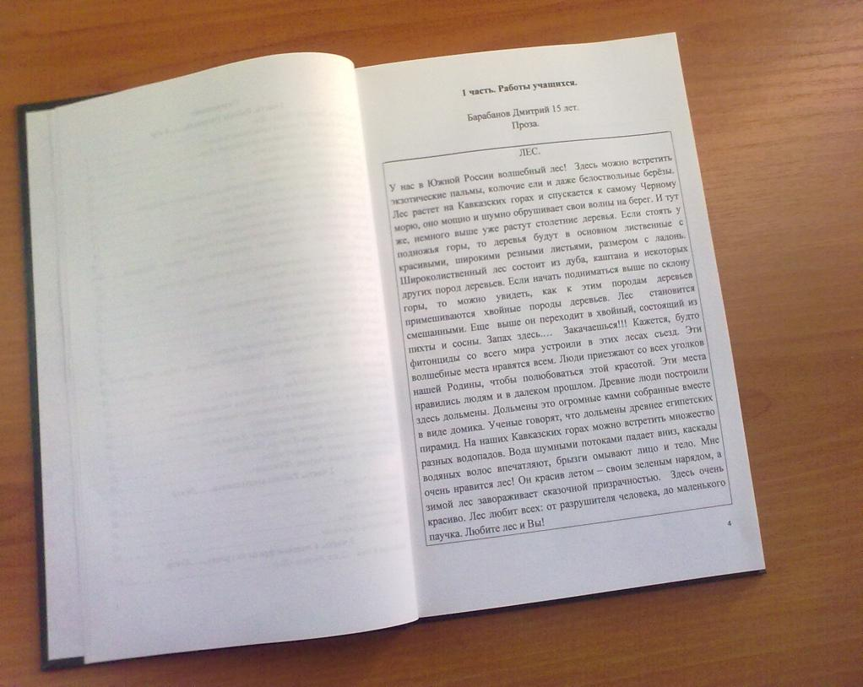

Slide 35
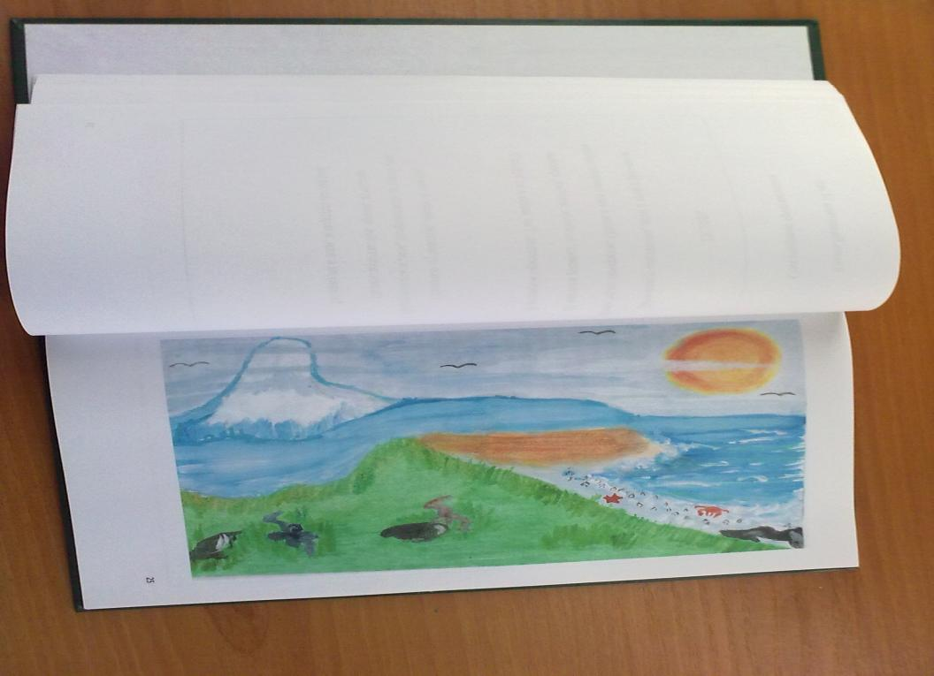

Slide 36
АВТОР ЕВЛАЩЕНКО МАРИЯ. 8 класс.
Большое и широкое озеро Мичиган
Засоряет, какой –
то маленький хулиган.
Если ты заснешь,
возле озёра Гурон,
Тогда тебе приснится
Замечательный сон.
Горы Кордельеры
Охраняют миллионеры.
На полуострове Аляска
Ездят медведи в колясках.
Кто отдыхал на реке Ориноко,
Тот понимает, что там одиноко.
На вулкан Руис, забрался Борис.
Упал Борис - не покорив Руис.
Все вулканы на Котопах,
Похожи на стадо больших черепах.
На реке Ока
Свет виден из далека.
А возле реки Вятка
Не посадишь грядку.

Slide 37
ГАЗЕТА «Стихи о географии»

Slide 38
Кроме того собираю стихотворные произведения различных людей, помогающие освоить учащимся некоторые темы урока. Например, ниже приведу стихотворение Сесиль Лупан из книги «Поверь в свое дитя».

Slide 39
СТИХОТВОРЕНИЕ ПО ИЗУЧЕНИЮ СТРАН ЕВРОПЫ.
В самолете мы сидим, всю Европу облетим,
Поглядим с тобой сейчас, что на западе у нас.
Вот во Франции, в Париже, башня всех построек выше!
А в Германии, в Берлине, замечательный зверинец.
Город Берн в горах Швейцарии на реке стоит Ааре.
Люди в Бельгии, в Брюсселе, кружева плести умели.
А в Британии, без спора, Лондон – самый главный город.
Дальше – в Нидерланды, там ветер сущим Амстердам.
Вот на запад поглядели и на север полетели.
Датский город Копенгаген девочкой – русалкой славен.
В Швеции Стокгольм - столица в воды Балтики глядится.
Город Хельсинки у финнов возле моря лег в низинах.
Корабли норвежцев рослых приплывают в город Осло.
Время быстренько бежит, на восток наш путь лежит.
Велика страна Россия, в ней Москва всего красивей.
Вся Румыния гордится Бухарестом, как столицей.
В Польше город величавый, называется Варшавой.
А в Болгарии, в Софии, храм премудрости – Софии.
Помнят в Чехии и Праге астронома Тихо Браге.
Будапешт венгерский, знай, в голубой глядит Дунай.
А австрийцы непременно слушать песни едут в Вену.
Что бы нам закончить круг, отправляемся на юг.
Над Италией парим, видим вечный город Рим.
В теплой Греции, в Афинах, много статуй есть старинных.
Португалец, тот влюблён в свой портовый Лиссабон.
А в Испании - Мадрид в центре всей страны стоит.

Slide 40
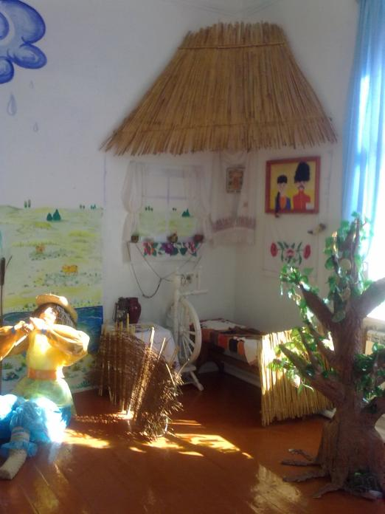
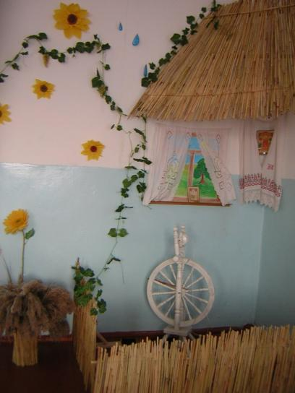
КУБАНСКИЙ УГОЛОК

Slide 41
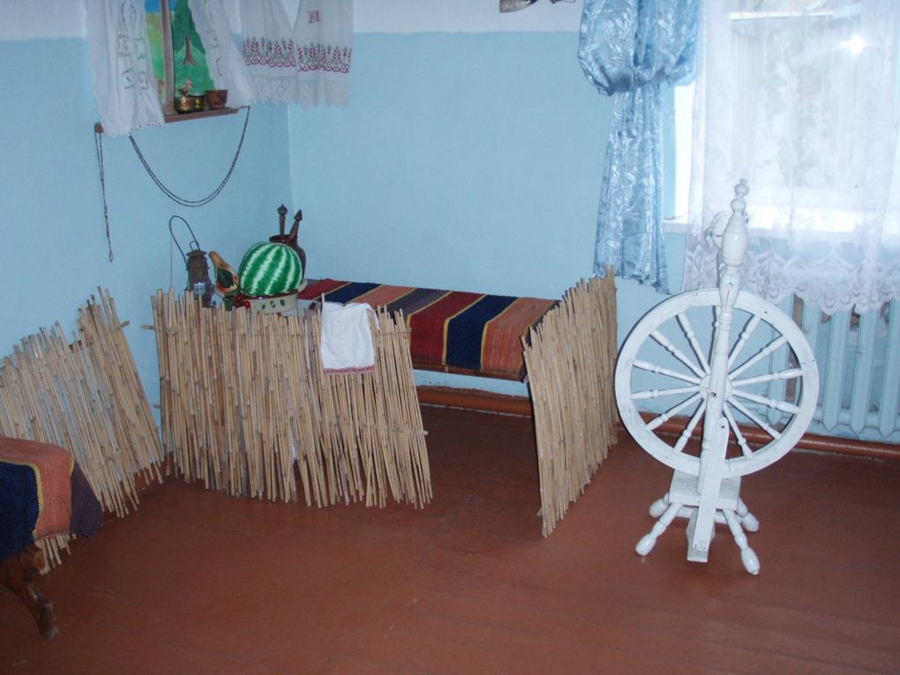

Slide 42
КОНЕЦ.

